Slide 1
El descenso de la desigualdad en América Latina: estado y mercados
Nora Lustig
Profesora Samuel Z. Stone de Economía Latinoamericana
Tulane University (Nueva Orleans)
Democracia, Políticas Públicas y el Descenso de la desigualdad en América Latina durante la década pasada
Universidad de Buenos Aires y WIDER
Buenos Aires, 5 de septiembre, 2011

Slide 2
Estructura de la presentación
La desigualdad de AL en perspectiva
El descenso de la desigualdad: ¿Cuánto y desde cuándo?
El descenso de la desigualdad: ¿Por qué?
Política fiscal y redistribución del ingreso: Argentina, Bolivia, Brasil, México y Perú
¿Continuará el descenso de la desigualdad en el futuro?

Slide 3
Indicadores para medir desigualdad
Coeficiente de Gini.
Gini puede adquirir valores entre cero y la unidad, y cuanto más cercano a cero (unidad), menor (mayor) es el grado de desigualdad.
Fuente de información: Base de datos en el CEDLAS, Universidad de La Plata: SEDLAC (CEDLAS y Banco Mundial), Marzo 2011 (http://sedlac.econo.unlp.edu.ar/eng/) para los países de América Latina

Slide 4
La desigualdad de AL en perspectiva

Slide 5
América Latina, la región más desigual (coeficiente de Gini circa 2004)

Slide 6
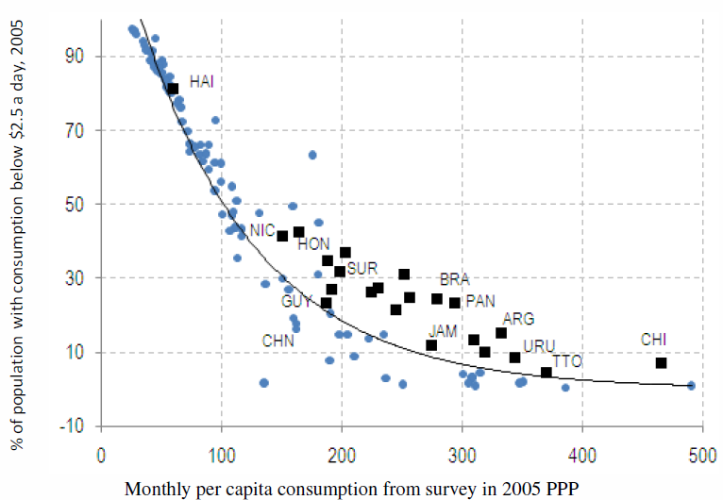
América Latina tiene un nivel de desigualdad “excesiva” dado su consumo por habitante

Slide 7
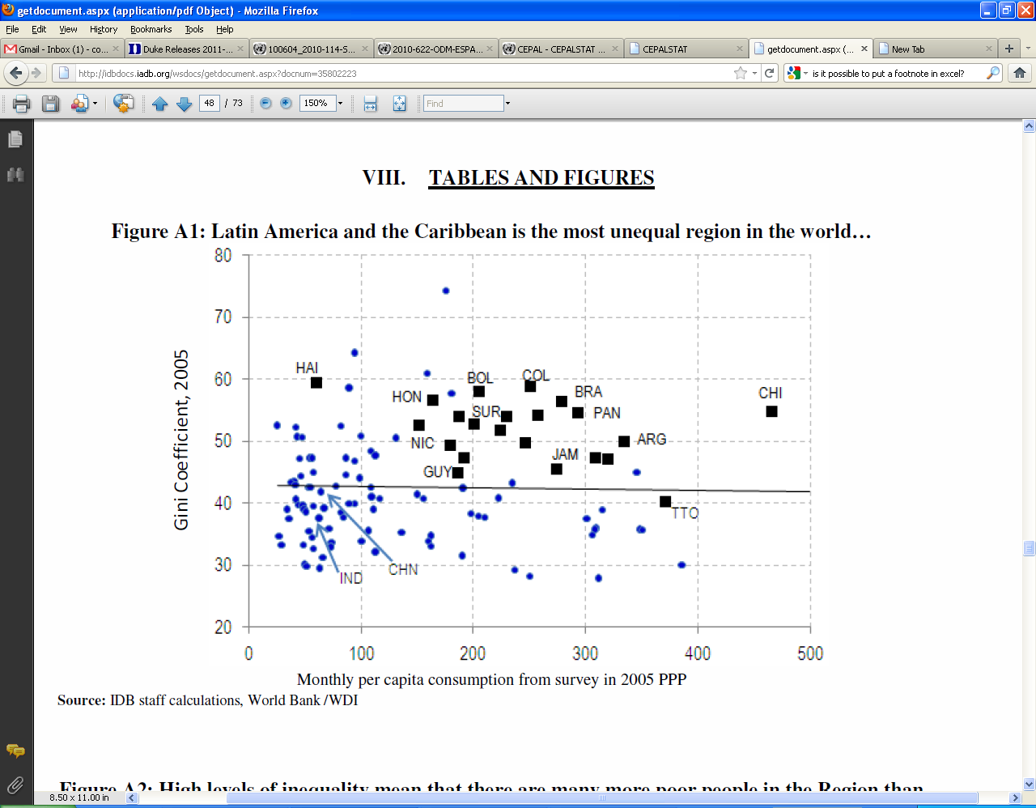
Esto lleva a que AL tenga un nivel de pobreza “excesiva”
Consumo per cápita por mes (en 2005 PPP)

Slide 8
El descenso de la desigualdad: ¿Cuánto y desde cuándo?

Slide 9
En la última década, la desigualdad descendió
(9 países con serie completa)

Slide 10
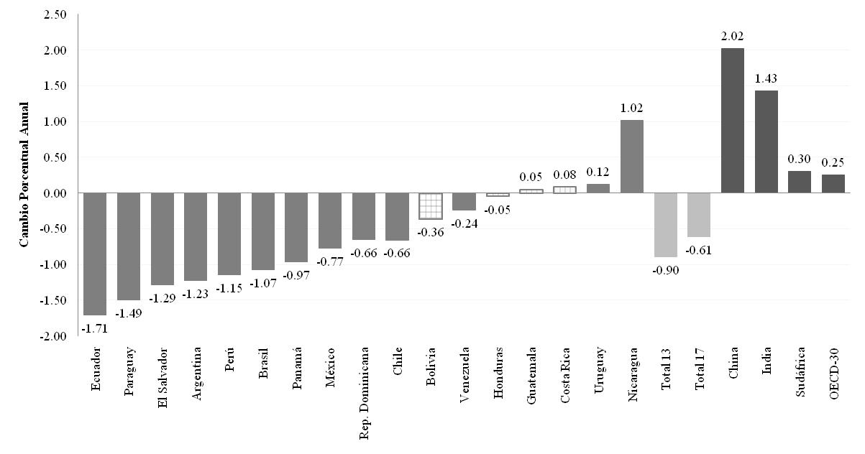
La desigualdad descendió en 13 de 17 países entre 2000 y 2009 mientras aumentó en otras regiones
Argentina:
sólo áreas
urbanas

Slide 11
Descenso fue en la mayoría superior al aumento previo

Slide 12
En algunos países, el descenso ya lleva más de una década

Slide 13
Un elemento de cautela: encuestas no captan ingreso de la población rica
Los datos basados en encuestas de hogares no captan a los grupos más ricos de la población.
Para la Argentina (Gran Buenos Aires), por ejemplo, el ingreso de los dos hogares más ricos en la encuesta es por lo menos 20 veces inferior al obtenido de las declaraciones impositivas.
Cuando se corrige el indicador con el ingreso del tope, es menos marcado el descenso de la desigualdad para el Gran Buenos Aires. (Alvaredo, 2011).
Desafortunadamente, los gobiernos del resto de AL no comparten dicha información.
The World Top Incomes Database - G-MonD, PSE-Paris School of Economics.

Slide 14
El descenso de la desigualdad: ¿Por qué?

Slide 15
El descenso de la desigualdad ha sido generalizad0
Países con desigualdad persistentemente alta (Brasil) y en aquellos con desigualdad normalmente baja (Argentina).
Países con rápido crecimiento económico (Chile y Perú), en países donde el crecimiento ha sido lento (Brasil y México), y en países en recuperación de episodios de crisis (Argentina y Venezuela).
Países exportadores de materias primas (Argentina, Brasil, Chile, Perú y Venezuela) y países exportadores de manufacturas (El Salvador y México).
Países gobernados tanto por regímenes de izquierda (Argentina, Brasil, Chile y Venezuela), como por regímenes de centro o centro-derecha (El Salvador, México y Perú).

Slide 16
Factores en común para todos los países
Transición demográfica facilitó la acumulación de capital humano (educación y salud) y llevó a una reducción de las tasas de dependencia.
Descenso de la brecha salarial entre la población con niveles de educación altos (más de 9 años de escolaridad) y niveles de educación bajos (6 años o menos).
Política fiscal (impuestos y transferencias) se volvió más progresiva.
Democratización de la región y consecuente mayor competencia política condujeron a un gasto público más pro-pobre.

Slide 17
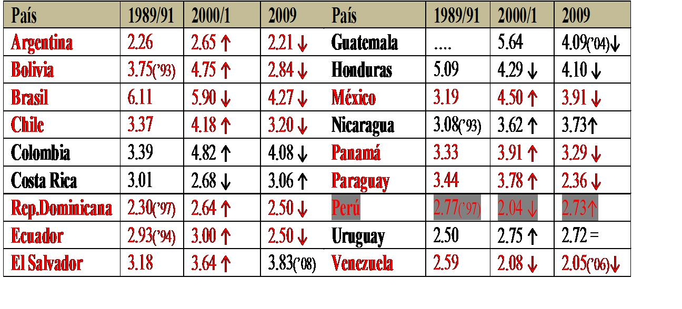
Descenso de la brecha salarial

Slide 18
El impacto de las transferencias en efectivo es importante para explicar el descenso
    En Brazil (Bolsa Familia) y México (Oportunidades) las transferencias condicionadas en efectivo a gran escala => pueden representar entre el 10 y 20 por ciento de la reducción en la desigualdad global. Estos esquemas fungen como un mecanismo de redistribución eficaz porque cuestan alrededor de 0.5% del PIB.

Slide 19
Factores específicos
Auge de materias primas resultó en una expansión fuerte del empleo y amplió el espacio fiscal para políticas redistributivas: por ej, Argentina.
Aumentos en el salario mínimo y apoyo a los grupos organizados tanto sindicales como de base en los países gobernados por las nuevas izquierdas: por ej., Argentina y Brasil.
En algunos casos, la devaluación cambiaria resultó en una expansión de los sectores intensivos en mano de obra poco calificada: por ej., Argentina después de la crisis del 2001.

Slide 20
Política fiscal y redistribución del ingreso: Argentina, Bolivia, Brasil, México y Perú

Slide 21
Lustig (2011), Pessino (2011)

Slide 22
¿Continuará el descenso de la desigualdad en el futuro?

Slide 23
Sin embargo, aún después de la reducción de la desigualdad…
Latinoamérica sigue siendo la región más desigual
Política fiscal: LA redistribuye poco.
  El Gini antes de impuestos y transferencias es 33% mayor en LA que en 15 países europeos
  Después de impuestos y transferencias el Gini en LA es 60% mayor

Slide 24
¿Continuará el descenso?
Razones para ser escépticos:
Descenso de la brecha salarial entre trabajadores con alta y baja escolaridad se dio en parte por la expansión educativa.
En la mayoría de los países el acceso a nivel de secundaria es todavía bajo, sobre todo para la población más pobre.
La calidad de la educación es baja y está distribuida de manera muy desigual.

Slide 25
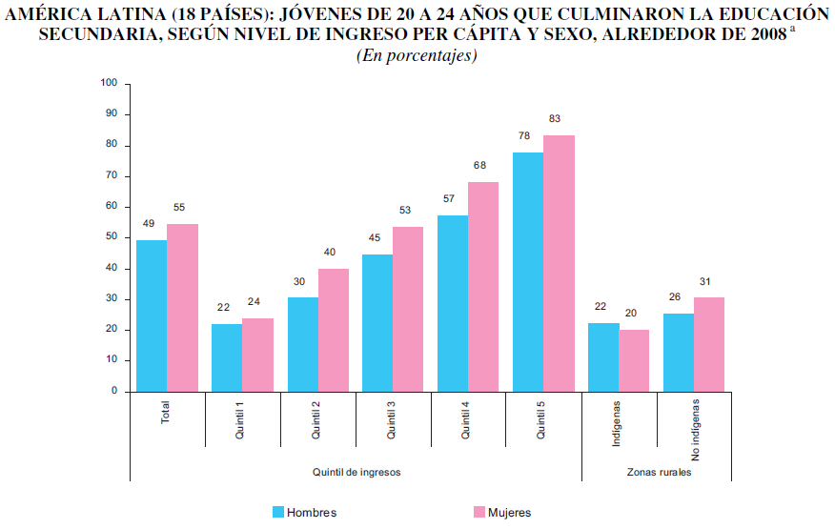

Slide 26
Razones para ser escépticos:
En la mayoría de los países de Sudamérica, el espacio fiscal para redistribuir depende de que continúe la “buena suerte” de términos de intercambio favorables.

Slide 27
Razones para ser escépticos:
En algunos países la política redistributiva puede tener problemas de sustentabilidad intertemporal; por ejemplo, la moratoria previsional en Argentina.

Slide 28
En suma…
El descenso de la desigualdad ha sido significativo y generalizado.
Sin embargo, existen razones para pensar que no continuará.
  Falta de acceso a la educación post-básica de calidad.
  Dependencia del auge de materias primas.
  Límites a la sustentabilidad de ciertos esquemas redistributivos.

Slide 29
Fuentes principales de la presentación
CEPAL . 2010a. La hora de la igualdad, Naciones Unidas, mayo, Santiago, Chile.
Cornia, Andrea “Inequality trends and their determinants: Latin America over 1990-2009” y otros documentos Proyecto WIDER The New Policy Model, Inequality and Poverty in Latin America: Evidence from the Last Decade and Prospects for the Future, coord. Andrea Cornia.
Gasparini, L., Cruces, G. and Tornarolli, L. (2011). “Recent trends in income inequality in Latin America”. Economia 10 (2), 147-201, Spring, 2011.
López-Calva, Luis F. and Nora Lustig, editors, Declining Inequality in Latin America: A Decade of Progress? Brookings Institution and UNDP, 2010. (Castellano, Fondo de Cultura Económica, en imprenta).

Slide 30
Fuentes principales de la presentación
UNDP. 2010. “Acting on the Future: Breaking the Intergenerational Transmission of Inequality.” Regional Human Development Report for Latin America and the Caribbean, United Nations Development Program, Regional Bureau of Latin America and the Caribbean.
Lustig, N. (coordinator) Assessing the Impact of Fiscal Policies on Inequality and Poverty in Latin America: Argentina, Bolivia, Brazil, Mexico and Peru. Background Paper for Corporacion Andina de Fomento (CAF) Reporte 2012 Política Fiscal para el Desarrollo: Mejorando la Conexión entre Ingresos y Gastos, September 2011.
Pessino, Carola “Fiscal Policies, Poverty and Inequality in Argentina,” background paper for Commitment to Equity Project coordinated by Nora Lustig; Inter-American Dialogue and Tulane University.

Slide 31
MUCHAS GRACIAS

